Slide 1
OPOA in Action
-- One Page One Application 实战
李牧
2011.08

Slide 2
上次分享了什么?

Slide 3

无阻广告埋点
<script src="a1.js"></script>
<script>
document.write('<a style="display:none" id="a1"/>');
s = document.createElement("script");
s.async = true;
s.src = "a1.js";
h = document.getElementsByTagName("head")[0];
if(h)h.insertBefore(tanx_s,tanx_h.firstChild);
</script>

Slide 4
这点儿小变化到底有多复杂?
前提:第三方代码 速度<稳定<安全
问题:去除单点故障
方案:无阻加载 defer domScriptElement iframedJS
验证:兼容性 稳定性 速度
解决附带新问题:广告所在位置,dom安全操作,html插入,css冲突,埋点代码可读性
60分钟: http://www.slideshare.net/leneli/ss-6084804
Notes:
todo:链接 关键字云

Slide 5

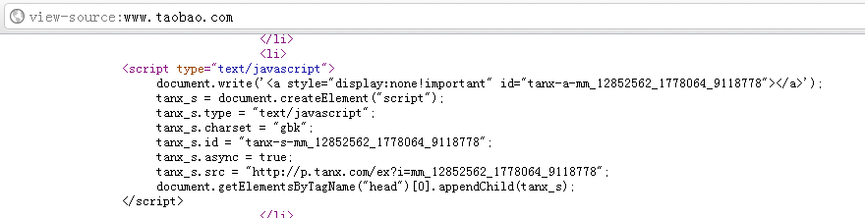
线上无小事 代码背后很多故事

Slide 6
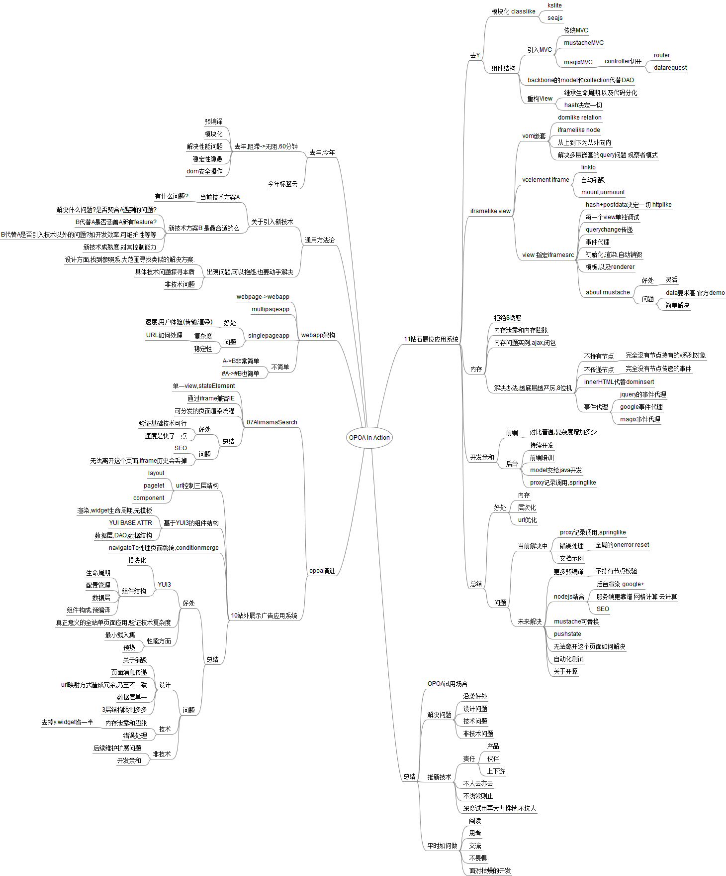
这次:前后端伤筋动骨的大手术
组件结构 生命周期
关系数据结构 STL
模板语言 前端MVC
Router规则 URL规划
YUI3 JQuery Kissy HTC
Seajs Kslite Mustache
Backbone Underscore
OPOA History PushState
REST 内存泄露 内存膨胀
IE6友好 事件代理
闭包 节点持有 节点传递
错误处理 WPO 延迟加载
最小化初始payload 预编译
Frames DOM Classes DAO EventCapturing
Spring NodeJS G+
后台开发友好 配置代理
开发过程友好 打包压缩 稳定性 扩展性 可维护性
Notes:
todo:图重截,关键字云

Slide 7
见着拆招的循环
现有问题
方案验证
方案实施
新问题
解决方案

Slide 8
引入新技术的套路

Slide 9
引入新技术
问题:当前方案A,有什么问题?
方案:新方案B解决什么问题?
验证:新方案是否可行且适于解决当前问题?
实施:新方案技术成熟度,我们对其控制能力如何?
解决新方案引入的新问题:
是否涵盖A所有能力,如果没有是否需要补充?
新方案本身带来的问题有哪些?

Slide 10
面对新技术引入的新问题
鼓励大声抱怨
不能回避
确认B解决A的主要问题,不为牛B而B
必须解决使用B附带的新问题,如果无法解决,需要给出充足的理由或规避这个问题的方法

Slide 11
会遇到几类问题?如何解决?
程序设计问题:寻找参照
--今日案例:OPOA的View管理
单纯技术问题:刨根究底
--今日案例:避免内存泄露和膨胀
技术以外的问题:尝试用技术解决
--今日案例:OPOA如何面向后端开发更友好

Slide 12
Why OPOA?

Slide 13
从WebPage到WebApp
B/S结构成为主流
网页中通过富应用提升用户体验
详见D2腾讯周志超主题演讲:
<<开放时代从Web_Page到Web_App>>
Notes:
todo:addlink

Slide 14
Web Application架构
传统网页开发模式(多页应用MultiPageApp)面临的问题:
页面不断load,unload,资源重复加载,页面重复渲染,影响速度进而影响用户体验.

Slide 15
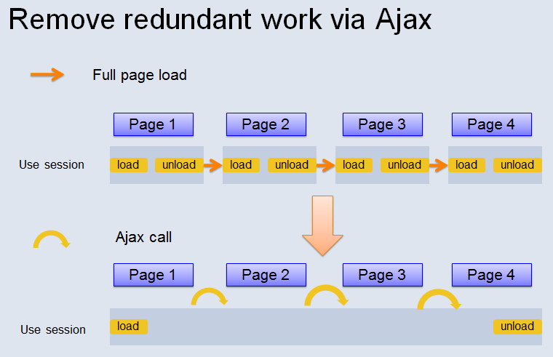
OPOA架构解决什么问题
采用OPOA架构(单页应用SinglePageApp)架构解决速度和用户体验的问题.
典型应用:
facebook
twitter
github
google众多产品

Slide 16
OPOA带来什么问题
OPOA的目的很简单,解决传统开发模式中的速度,用户体验相关问题.
采用OPOA架构必然引入其他问题,首当其冲的:
需要保证url分发性,将url和页面状态对应起来
需要保证浏览器历史可用

Slide 17


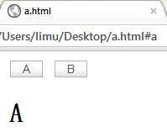
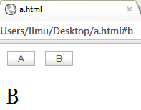
开启OPOA之旅

Slide 18
广告线OPOA演进

Slide 19
广告线的三版OPOA
2007年阿里妈妈广告位搜索页
2010年Tanx广告管理平台
2011年钻石展位二期业务系统

Slide 20
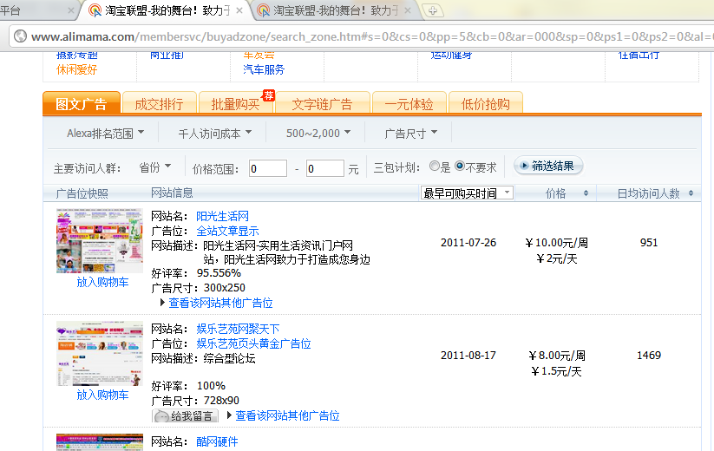
阿里妈妈广告位搜索页
#s=0&cs=0&pp=5&....

Slide 21
解决首要问题
如何保证URL分发?
利用URLHash部分记录页面状态
如何获取hashChange事件?
不支持此事件的浏览器,使用timer监听location.hash
如何保障浏览器历史可用?
IE6/7内置iframe,改变iframe的search或内容激活历史,其他浏览器hash改变自动计入历史

Slide 22
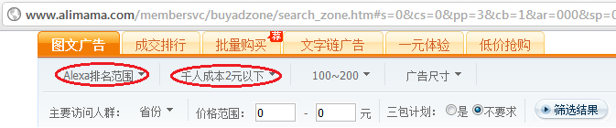
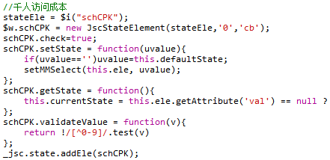
hash和状态的对应关系
实例化状态对象
@constructor:
JscStateElement
@method:
setState
getState
validateValue
全局状态对象管理
_jsc.state

Slide 23
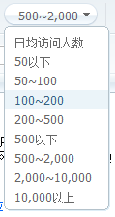

重要:页面初始化和切换流程
页面切换
Merge
Query
#p=5
改为
#p=3
hashchange
驱动查询
同步页面状态
先改hash
页面初始化
和普通Ajax调用相比:
select改变不驱动查询而是改变url中hash参数
在hash发生改变后驱动查询,手动重置select状态

Slide 24
小结
好处
验证基础技术可行性
页面具有局部ajax同样的性能
问题
IE一旦离开当前页面,iframe缓存的历史被销毁
07年没有OPOA类页面SEO解决方案,无法Alimama全站OPOA
One Page Half Application的理由
搜索页面不用SEO,搜索页面打开item会打开新窗口,不破坏搜索页面的历史

Slide 25
广告线的三版OPOA
2007年阿里妈妈广告位搜索页
2010年Tanx广告管理平台
2011年钻石展位二期业务系统

Slide 26
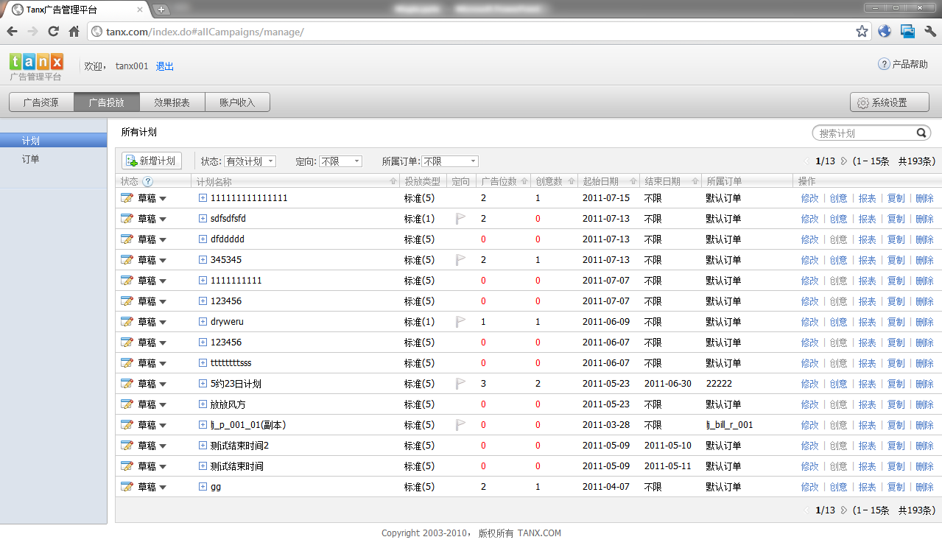
Tanx广告管理平台
真正的One Page One Application应用,登录后全站仅一个页面.

Slide 27
页面三层结构 -- Layout
Layout
header
nav
aside
main
footer

Slide 28
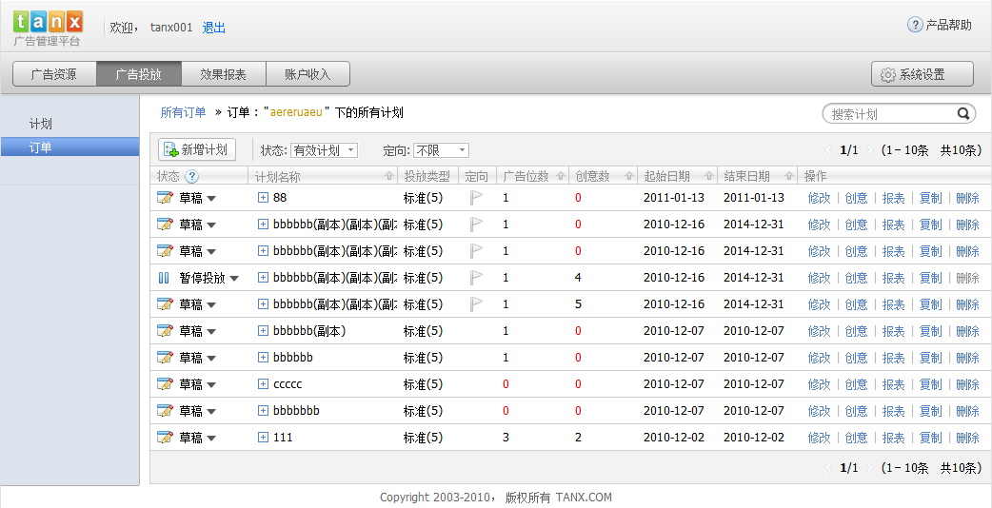
页面三层结构 -- Pagelet
Layout > Pagelet
pagelet:global_header
pagelet:camp_main
main

Slide 29
页面三层结构 -- Component
Layout > Pagelet >Component
UI Component : Navigation
UI Component : List

Slide 30
Hash结合配置文件描述三层结构,实现比较复杂
#orders/rel-camp/pagelet=main&nav.orderId=5&cl.orderId=5|pagelet=aside&h=2
Page 信息: 第一部分确定页面,查询页面配置取出布局和具体pagelet
#orders/rel-camp/
Pagelet 信息:第二部分为pagelet相关参数,多个pagelet间用"|"分隔
pagelet=main&a=1|pagelet=aside&h=2
Component 信息:第三部分为组件参数,以组件名为参数前缀,如cl. nav.
&nav.orderId=675&cl.orderId=675&cl.advId=841
Notes:
navigateTo处理页面跳转 查询条件merge到当前query中

Slide 31
组件结构
基于YUI3和MicroSoftHTC组件构建思想:
--像浏览器内部开发<select>一样开发组件
属性管理: 继承YUI3的Base使用YUI3的ATTR管理属性
方法管理: 区分私有方法集,公共方法集与事件代理方法集,mixin.
自定义事件: 组件为YUI3 EventTarget实例
组件容器: 使用<ins>标签关联组件与容器
模块依赖: 扩展模块属性,解决HTC对其他模块的依赖.

Slide 32
X-HTC组件结构
组件生命周期: 扩展YUI3 Widget对组件生命周期的管理. initializer, renderUI, bindUI, syncUI, renderData, bindData, destructor
数据绑定: 每个组件为单一数据结构(List,Tree,Set,Hash)服务,从多数据源获取数据
模板引擎: 无
详见:

Slide 33
Pagelet结构
继承自Y.Widget,管理Pagelet生命周期.
每个Pagelet由一个html和一个js文件构成.
开发时通过XHR获取pagelet,HTML文件允许换行方便修改
线上将html和js打包成一个js文件,通过JSONP获取
任何URL初始化加载量最小.同时支持资源打包预加载

Slide 34
好处:YUI3是一座宝库
代码模块化
结构清晰
依赖关系明确
组件架构
生命周期
属性管理
数据绑定

Slide 35
其他好处
性能方面：
页面永不unload
任意URL初始化装载最小化
支持预加载
验证真正的OPOA应用的技术复杂度

Slide 36
@TODO 问题:结构设计方面
缺少页面间大量数据传输的标准手段
缺少统一的页面局部销毁规则
通用三层结构仍不够健壮,复杂页面需要自行管理区块
Hash值指挥三层结构,容易造成数据冗余,乃至不一致.
参照STL的数据层封装,只应用到了list数据结构,不是很适合OLTP数据应用系统.
问题1:复杂的业务需要更精良的结构设计!

Slide 37
问题:前端技术方面
IE下内存泄漏和内存膨胀严重
采用YUI巨型框架,无法掌控内存使用.用我们自己实现的简版Y.widget,内存占用减少一半.
页面切换时的错误处理
问题2:必须控制单页内存泄漏与膨胀

Slide 38
问题:前端技术之外
后台开发与前台开发以Browser/Server为分野.
后续维护扩展需要大量数据接口设计
老旧接口因引用关系不明,不敢做减法
后台开发同学定位bug困难,系统掌控能力降低
问题3:OPOA需要对后台开发更友好!

Slide 39
广告线的三版OPOA
2007年阿里妈妈广告位搜索页
2010年Tanx广告管理平台
2011年钻石展位二期业务系统

Slide 40
钻石展位二期 项目情况
广告位竞价系统
每日UV过万
近50个View组成拼装近20个页面.
必须支持IE6
无需SEO

Slide 41
三大问题,谁是关键?
优化结构设计
内存控制
后端开发友好

Slide 42
内存控制 --如何解决纯前端技术问题

Slide 43
OPOA内存控制的两个方面
避免内存泄漏
内存泄漏一般发生在老版本的IE浏览器中.参见MSDN的说明文档 (中文翻译及点评)
避免内存膨胀
任何浏览器中,在一个页面内长时间操作都可能造成内存膨胀

Slide 44
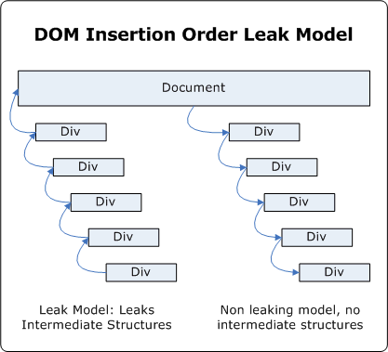
内存泄漏 -- 节点插入顺序
在IE6当中,动态创建的DOM节点可能因为插入顺序不当,而触发Bug导致内存泄漏
但微软建议的安全插入顺序会导致页面的多次reflow和repaint,展示性能将受到影响.
解决办法:采用JS模板引擎生成大段HTML字符串,通过innerHTML插入DOM

Slide 45
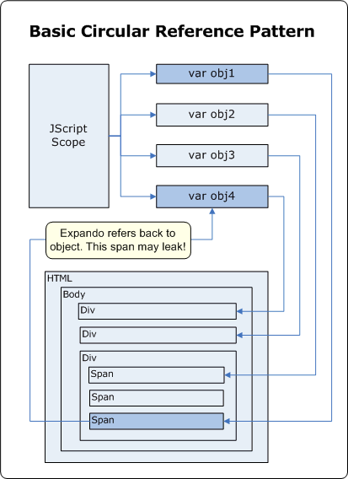
内存泄漏 -- 循环引用
在IE6当中,JS对象与非JS对象(DOM对象,XHR对象)相互引用会造成内存泄漏

Slide 46
破除循环引用的案例
JS对象
非JS对象
X
破除循环引用,看看jQuery.data的做法:
$("#dv1").data(key1,jsObj1).data(key2,jsObj2);
<div id="dv1"/>
proxyindex="1"
全局DataProxy对象
1 | proxyObj1
2 | proxyObj2 ...
3 | proxyObj3 ...
... | ...
key1 | jsObj1
key2 | jsObj2
<div proxyindex="3"/>
通过为节点添加到expando字符串索引
指向全局DataProxy中的相应JS对象

Slide 47
内存泄漏 -- 隐式循环引用
什么情况下必须由非JS对象连回JS对象?
注册事件处理函数时.
事件处理函数容易通过闭包引起隐式循环引用.
global scope
var evt;
function evt(node){
var ele = node || doc.byId("nid");
ele.onclick = function (){
//do something
};
}
evt's scope
var ele;
inner scope
ele = null; node = null; //Break It!
闭包让函数在运行时能够访问到函数定义时的所处作用域内的所有变量

Slide 48
避免循环引用必须减少闭包么?
在创建函数时,注意作用域链情况,可以避免隐式循环引用.
function clk = function(){
// do something
}
function evt(nid){
var ele = doc.byId("nid");
ele.onclick = clk;
}
作用域链很不直观,此法可操作性不佳!

Slide 49
避免循环引用(1)我们约定
不传递节点:传递节点ID,现用现取,用后释放
不持有节点:确保局部变量也不持有节点
function evt(nid){
var ele = doc.byId("nid");
ele.onclick = function (){
//do something
};
ele = null;
}

Slide 50
避免循环引用(2)另类事件代理
<div proxyindex="1"/>
<div mxclick="listener1:arg1:...:argN:doDef:doBubble|listener2"/>
<view onclick="...">
<ul>
<li mxclick="showAreaCode:010|isLocal">北京</li>
<li mxclick="showAreaCode:021">上海</li>
</ul>
</view>
myView.events = {
click:{
showAreaCode : function(view,targetId,argsArr){...},
isLocal:function(view,targetId,argsArr){...}
}
} //内部保证listener接收到的参数view,targetId,argsArr为纯JS对象.

Slide 51
JQuery的事件代理并非最优
{ "click .icon.doc" : "select",
"click .show_notes" : "toggleNotes",
"click .title .lock" : "editAccessLevel"}
a节点被点击,p=a.parent
p出发执行第一个selector
在返回组中查找是否包含a
如果包含a,调取对应的事件处理函数
执行下一个selector,回到第3步
如果所有selector没有找到,p=p.parent,回到第2步
直到p=document.body结束.

Slide 52
内存膨胀 -- 还是闭包
代码中的闭包可能导致局部变量使用内存不释放,这在传统多页应用中危害并不明显,而在OPOA中积少成多会带来隐患.
为什么置空s1而保留s2,能否做到AutoBreak?
我们需要遍历function的所有局部变量(Varable Object).
函数运行时各种JS引擎基本都无法拿到VO,可以尝试通过JS编译器分析代码拿到.
现有解决方案不成熟,只能让function尽量短小一点,有助于排查隐患.
function evt(nid){
var ele = doc.byId("nid");
var s1="...";//此处存储一大字符串
var s2 = "..."
... //使用s1
ele.onclick = function (){
...//使用s2
//函数销毁前,s1永不释放
};
}
ele = null; str = null; //Break It!

Slide 53
内存控制小结
解决技术类问题:逐底!越底层对代码要求越严苛
深挖.找到问题根源后,解决方案可以多种多样,选择合适的.
这类浏览器Bug,解决方案难以万全,只能按照官方文档,想办法规避已知的造成泄露的写法.
新问题:
YUI,JQuery应用到OPOA中会遇到新问题,代码容易脱离掌控.

Slide 54
关于Y的去留 --通过SeaJS模块化+前端MVC做有传承更替

Slide 55
OPOA与前端框架
前端框架会大大提高开发效率,但前端框架不会遵守我们前面的约定,所以在OPOA中,底层(涉及大块的内容更替)应该较少的依赖各类前端框架.
在新的项目中我们没有继续使用YUI3,只使用了jQuery.ajax (被backbone引入),使用了少量的Kissy现成组件.
去Y之后...

Slide 56
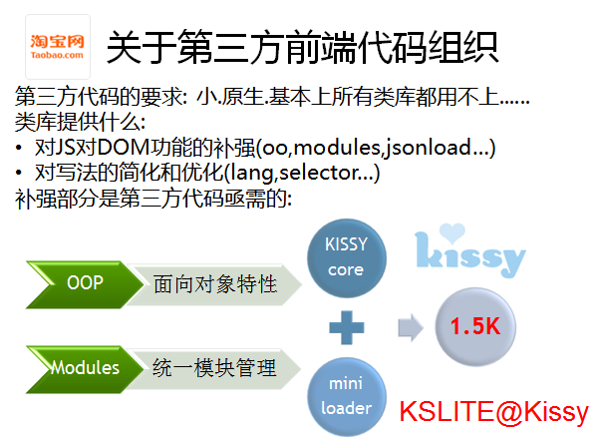
留住Y的好 -- 最爱YUI3模块化

Slide 57
Pure Module Loader
KSLITE:Pure Module Loader + 内置辅助OOP模块
//1.种子文件支持异步无阻滞载入,提供KSLITEonLoad事件
//2.模块定义
KSLITE.declare(name,deps,fn);//fn(require,exports,module)
KSLITE.provide(mods,fn); //fn(require)
//3.只有一种方式定位模块地址.
packageConfig = {
inf:"http://a.alimama.cn/inf/",
cc:"http://chuangyi.taobao.com/cc/"
} //"inf-main" => "http://a.alimama.cn/inf/main.js"
SeaJS v0.9+ 基本涵盖了KSLITE所有功能,而且提供了更加友好的API,更强大的features.在OPOA项目中我们使用了SeaJS.

Slide 58
模块化的意义
模块化的意义:
处理依赖
细粒度开发和共享
更好的做面向对象编程
面向对象的意义:隐藏细节,方便做大

Slide 59
留住Y的好 -- 组件结构
Y.Base,Y.Widget提供了UI区块的属性,方法,事件,以及UI区块的生命周期管理,我们又在其上扩展了数据获取与数据渲染部分.Tanx中的三层结构Layout Pagelet Component全部继承自Y.Widget.
核心是由URL决定数据,决定UI区块展现.
我们引入MVC代替Y.Widget

Slide 60
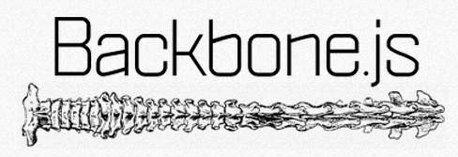
前端MVC
Backbone.js是前端MVC框架,我们使用了v0.3
http://documentcloud.github.com/backbone/
提供了Model,Collection,View,Controller的抽象
提供了History服务,方便构建OPOA应用

Slide 61
Backbone MVC Vs. Y.Widget
Backbone突出了数据层
通过内置的fetch,save读写数据
数据发生变化时触发change事件
Backbone对数据层的封装对数据库更友好
Backbone.Model 对应数据表中的一行
Backbone.Collection 类似数组,多个Model

Slide 62
Model的例子
//bill为一个Backbone.Model实例
//实例中数据可以构造时装入,也可后续通过fetch()获得
var bill = new Backbone.Model({
name : "Bill Smith",
age : 18
});
//监听bill的name变化
bill.bind("change:name", function(model, name) {
alert("Changed name to " + name);
bill.save();//变化同步至数据库
});
//改变bill的name属性
bill.set({name : "Bill Jones"}); // Alert & Save2DB

Slide 63
传统服务端MVC架构
Browser
Server

Slide 64
Backbone0.3 MVC架构
Browser
Server

Slide 65
没那么简单
M : V : C ≠ 1 : 1 : 1

Slide 66




传统MVC实际应用中常见情况
传统MVC架构中的Controller
通过页面URL定位到具体某个Ctrl.(此功能也称URLRouter)
Ctrl从多个Model获取数据,一次性交给View进行渲染输出.

Slide 67
前端MVC容易引入混乱
Ctrl获取数据
Ctrl驱动View
View获取数据
View驱动子View
子View获取数据

Slide 68
我们的选择与约定
每个URL对应一个Root View
余下所有由RootView发起

Slide 69

加强 Backbone v0.3
除了View管理需要加强之外Backbone还存在一些问题:
IE6/7的兼容性不佳,History组件有问题
使用JQuery的事件代理,性能不佳也不利于内存控制.
MagixJS是Backbone.js v0.3的扩展.
适合用来构建大型的,面向前后端开发者以及IE6友好的,基于MVC结构和Hash驱动的OPOA应用.
http://magixjs.github.com

Slide 70
MagixJS的MVC架构
Router
View
Browser
Server
弱化Controller,让url能够通过Router快速对应到Root View
由View来代替Controller负责获取数据.
View还负责渲染视图,注册交互事件,以及驱动其子View的渲染.

Slide 71
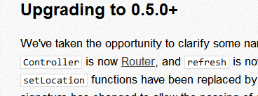
Backbone 0.5 MVC调整

Slide 72
模块化与组件结构小结
技术更替,但好的东西要传承发展下去
Y模块化=>SeaJS
Y.Widget=>Backbone MVC
Y.ATTR => Model with change event
Y.EventTarget => Backbone bind&trigger
X-HTC STL DAO=>Backbone.Model /Backbone.Collection

Slide 73
Dom&IFrame Like Views --解决程序结构设计问题:寻找参照.

Slide 74
MagixJS页面渲染流程
传统页面页面渲染自上而下
MagixJS应用页面渲染是自外向内
Root View
View1
View2
View2_1

Slide 75
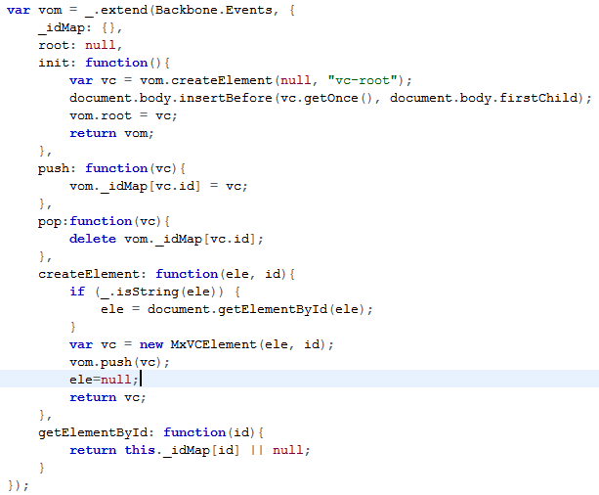
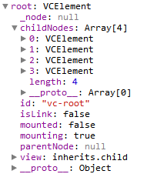
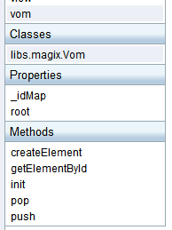
VOMTree记录Views层次关系

Slide 76
View的容器 -- VCElement
VCElement(ViewContainerElement):
我们需要有View的容器,在页面中划出一个逻辑区块, View可以装载到容器中,也可以卸载掉.
这就像页面中的iframe,通过切换src改变iframe内容.
<iframe src="pagelocation?querystring"></iframe>
<mxvc id='vc-nav' view_name="app/views/nav"/>
以整个页面的hash值作为每个mxvc的querystring

Slide 77
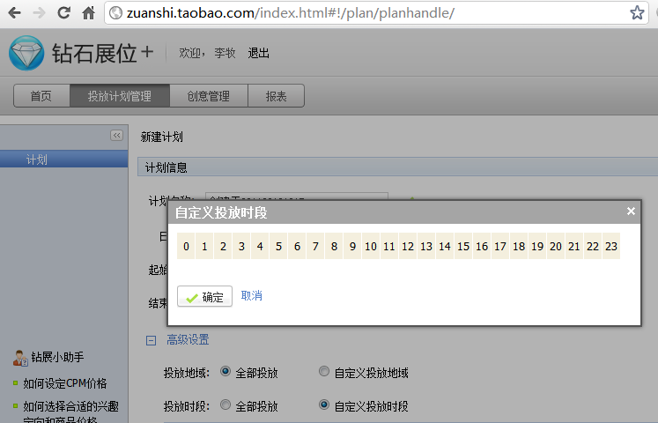
为什么不直接使用iframe
子iframe无法突破父iframe的显示区域!
占据全屏,却隶属于"计划信息"子view
必须跟随子view一同销毁

Slide 78
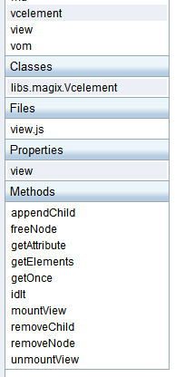
VCElement
每个VCElement,对应Dom中的一个<mxvc>节点,也可以指定Dom中现有的任一节点
通过mountView,unmountView进行View装载和卸载.
通过appendChild将子VC装入父VC的子节点列表中,形成关系
通过getElements,获取子<mxvc>节点用于初始化
通过removeNode,removeChild销毁VCElement

Slide 79
VCElement的创建
VOM初始化时会创建Root VC(如doc.body)
在VC中装载View之后,会遍历VC内的dom结构,发现<mxvc>节点,如果节点指定了view_name,继续进行子view的装载.
View可以通过vom.createElement方法动态创建VC,进而转载View.

Slide 80
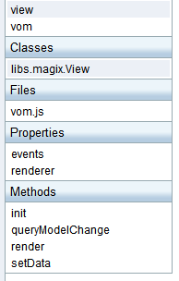
View
每个View由一个view模块和若干个Mustache模板文件组成.
View的生命周期:
init:声明本View需要引用的Model
render:获取数据和模板,渲染View
destory:事件解绑,节点移除

Slide 81
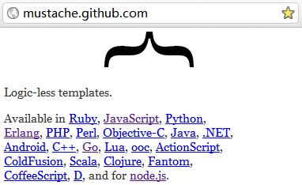
开发View(1) Mustache模板
MagixJS使用Mustache模板系统
将Demo转化为Mustache模板
供View实例负责模板的获取以及渲染

Slide 82
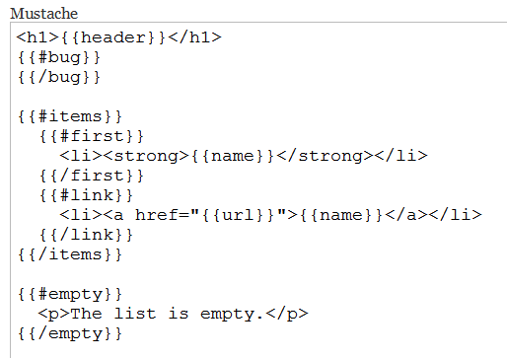
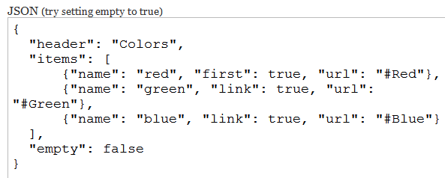
Logic-Less模板的问题
后台数据接口不可能传递first:true这样的信息,必须对接收到的数据进行加工

Slide 83
预处理模板数据
返回的数据中的每个数组,增加了__first__, __index__等属性备用
让Mustache支持简单的IF判断
在View中增加了renderer接口,在renderer中进行自定义的数据预处理
详见: http://limu.iteye.com/blog/1064024

Slide 84
开发View(2)填五个空
方法init():声明本View需要引用的Model
方法render():获取数据和模板,渲染View
方法queryModelChange():当Hash改变时,自身响应hash变化,可能重新渲染某些子View,也可能将change事件传递给子View
属性events:所有事件处理函数集合
属性renderer: 辅助Mustache模板引擎,使用JS生成带有复杂逻辑的HTML片段的方法集合

Slide 85
View间不做直接消息传递
View可以创建子View,但不直接给子View传消息
所有可能影响到其他的View展现的,View内动作,都应该反映在hash的变化上
大量的数据使用magix.controller. setPostData()方法传递给下一个逻辑页面.
Hash的Query部分全局唯一,共享.做View间消息中介.

Slide 86
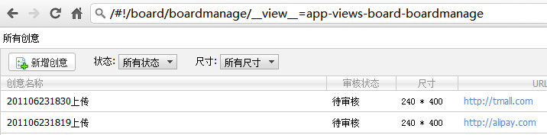
每个View可以独立调试
每个View都仅依赖hash值中的Query部分,所以每个View都可以单独调试
只需在hash值中增加"__view__=view1"参数, view1将作为RootView开始呈现.
单独开发调试app-views-board-boardmanage列表

Slide 87
MagixJS页面切换流程
当url发生改变,view会自外向内,响应和传递query变化事件,这是一个捕获型事件,可以被打断.
Root View
View1
View3
View2
View2_1
View2_2

Slide 88
约定统一hash解析规则
query对象是一个Backbone.Model对象实例,可以通过监听该对象的change事件,监视url的变化.
hash解析规则:
"#!/a/b/x=1&y=2&z=3" 等同于 "#/a/b/x=1&y=2&z=3",
将被解析为:
{
referrer:null,
postdata:null,
pathname:"/a/b",
query:"/a/b/x=1&y=2&z=3",
x:"1",
y:"2",
z:"3"
}

Slide 89
pathname 映射到 Root View
hash串经过解析出的每个pathname,都对应一个最外层View.称RootView
app/config/ini模块中配置
define(function(require, exports, module){
var config = {
uri: module.id || module.uri
};
config.indexPath = "/home";
config.notFoundPath = "/404";
config.pathViewMap = {
"/home": "app/views/home",
"/404": "app/views/404"
};
//config.defaultViewName = "app/views/layouts/default";
return config;
});

Slide 90
View,VC,VOM小结
对于层次结构的管理最好的是DOM
对于页面区块最清晰的划分是IFrame
树结构自上而下的消息传递,是捕获式事件模型
逻辑页面间数据如何传递,GET+POST模式
我们遇到的很多问题都能从现有设计中找到影子,我们只要放宽眼界寻找,借鉴,传承前人的智慧就能拿到漂亮的结果!

Slide 91
让OPOA对后台开发更亲和 --使用前端技术手段辅助解决前端技术问题

Slide 92
OPOA绝不仅仅是前端变化
相对于传统开发模式而言,OPOA对后台开发带来巨大的影响,从开发模板到开发数据接口,会节省一些时间也会引入一些问题:
后续维护扩展需要大量数据接口设计
后台开发对程序控制力下降,Bug定位困难
接口约定比较耗时,老旧接口引用情况不明不敢改动

Slide 93
Model开发完全交予后端
Router
View
Browser
Server
Browser
Server
通过简单前端技术培训,让后台开发负责Model层开发
让Browser和Server的网络鸿沟,被后台开发Cover住.

Slide 94
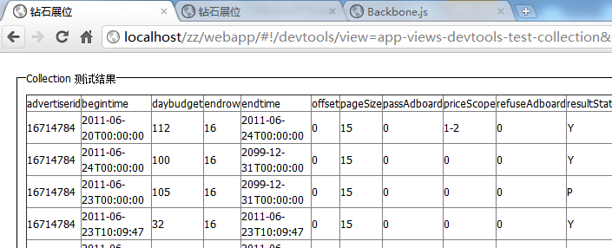
Model开发完全交予后端
提供无样式数据视图,供接口调试

Slide 95
跑在线上的接口文档(开发中)
Model&Collection与Http数据接口一一对应.
View不直接访问Model,通过Proxy.json代理文件中的配置信息获取Model对象.
Proxy.json完整描述了View和Model之间的多对多关系,明确Model改动的影响范围,接口改动的同时必须维护Proxy.json

Slide 96
跑在线上的接口文档(开发中)
Router
通过接口文档才能访问Model
View

Slide 97
MagixJS对前后端开发的影响
前端
MagixJS解决了View间交互的复杂度,由于每个View可以独立调试,基本不会影响开发效率,同时增加了前端对业务逻辑的整体把控
需要更关注业务逻辑
后端
只开发数据接口,实际开发变简单
需要一些JS知识补充,逐步参与前端开发和日常维护

Slide 98
小结MagixJS

Slide 99
Magix
Magix的MVC抽象基于Backbone
对Controller和Router进行了重新定义,Router将浏览器hash值根据配置自动驱动对应的View来展现.
对View进行了父子结构抽象,通过VOM(View Object Model)对象,管理带有父子关系的Backbone View的展示生命周期.
特别注意避免单页应用的浏览器内存大量积累和内存泄露
使用Mustache.js作为模板引擎,并对Mustache做了一些扩展
使用seajs作为JavaScript Module Loader.解决模块化相关的依赖关系,异步加载,打包发布等系列问题

Slide 100
MagixJS问题(解决中)
View调用Model的Proxy机制
全局错误处理
完善文档,增加示例

Slide 101
MagixJS问题(将要解决)
升级至Backbone0.5+
预编译手段辅助不持有,不传递节点校验
与NodeJS结合,同一套代码在后端渲染页面(同Google+架构),同时可以解决SEO问题.
通过本地存储等机制,让IE6/7离开页面后依然保持历史记录,同时考虑支持HTML5pushstate
让模板引擎可替换
丰富文档,增加示例和单元测试

Slide 102
总结

Slide 103
适用场景
OPOA适用场景
高性能的富应用
不关心SEO的应用
不关心Alexa的站点
MagixJS OPOA适用场景
业务复杂,数据区块众多,需加强管理时
必须支持IE6时
需要快速构建复杂富应用时

Slide 104
问题解决提示
程序结构设计问题:多寻找参照
纯技术问题:刨根问底,同时注重方案易执行性
技术以外问题:尝试通过技术手段辅助解决
技术更替,注意优秀基因传承,不回避问题

Slide 105
关于使用新技术
为解决问题而引入新技术
不回避采用新技术引入的新问题
注重可实施性,对产品,对同伴,对上下游合作者负责,不为他人引入太多麻烦

Slide 106
关于推荐新技术
不人云亦云,要交流,也要有判断力
不浅尝则止,深度适用再推荐
鼓励大声抱怨,让更多人更早发现问题和隐患

Slide 107

Thanks All!
limu@taobao.com
http://limu.javaeye.com/
http://twitter.com/lenel_li
http://weibo.com/lenel

